Slide 1



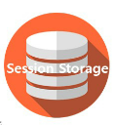
Session을 사용하여 로그인 구현
서버
클라이언트
2. 사용자 확인
1. 로그인 (request)
회원
3. 회원정보 세션 생성
5. 응답 (+ 세션 ID) (response)
4. 세션 ID 발급

Slide 2
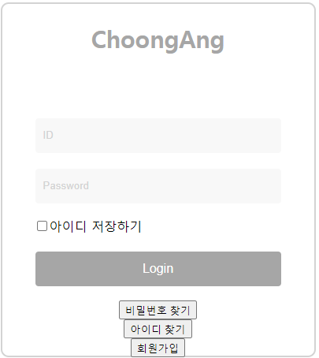
InterCeptor를 사용하여 페이지 접근 제한
서버
InterCeptor
클라이언트
preHandler
Dispatcher Servlet
페이지 접근
Controller
Notes:
클라이언트가 접근할때 DispatcherServlet을 통해 들어오는데 InterCeptor의 preHandler에 유저정보 세션이 있으면 Controller를 수행함. 유저정보가 세션에 없다면 InterCeptor로 인해 로그인 페이지로 이동

Slide 3
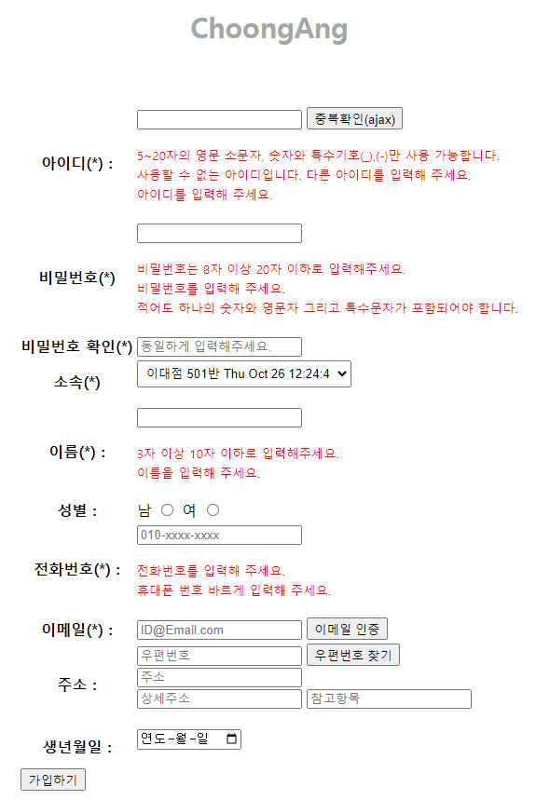
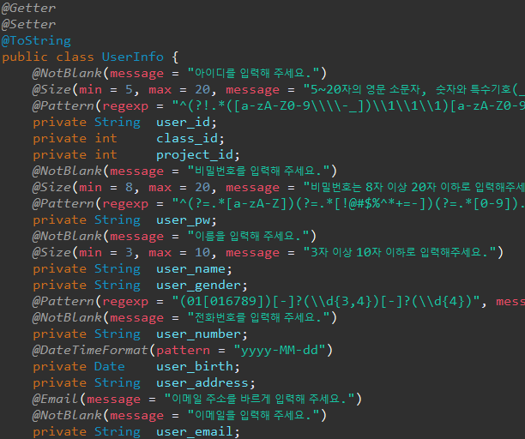
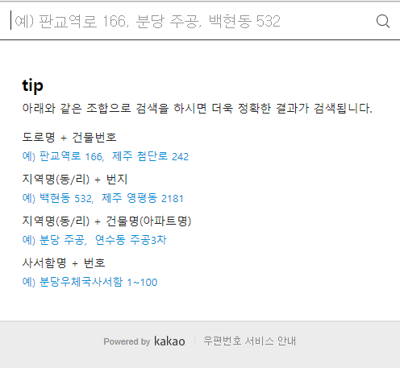
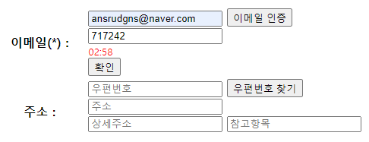
회원가입 폼
Bean Validation을 사용한 유효성 검사
Ajax를 활용한 이메일 인증처리
카카오 API를 사용하여
간편하게 주소 입력

Slide 4
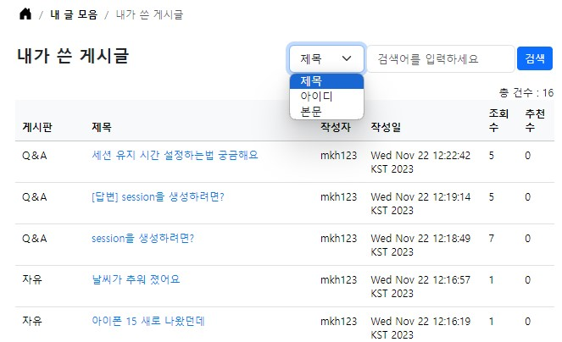
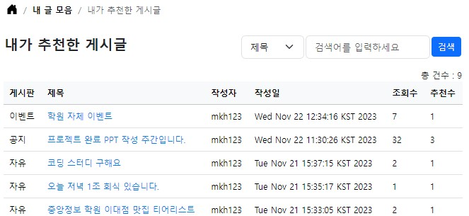
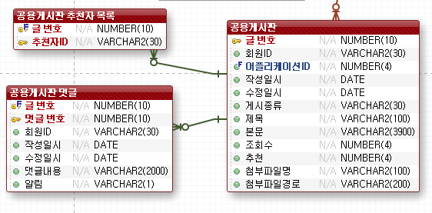
내가 쓴 게시글 & 추천한 게시글 & 내가 쓴 댓글
모든 게시판에 내가 쓴 글 검색기능과 총 검색 건수
테이블 4개를 Join하여 게시판마다 내가 쓴 글 List출력
내가 추천한 게시글과 댓글은
테이블을 따로 생성하여 관리

Slide 5
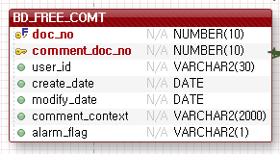
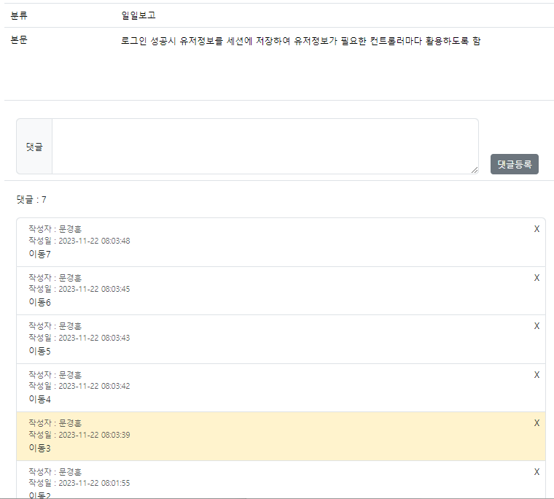
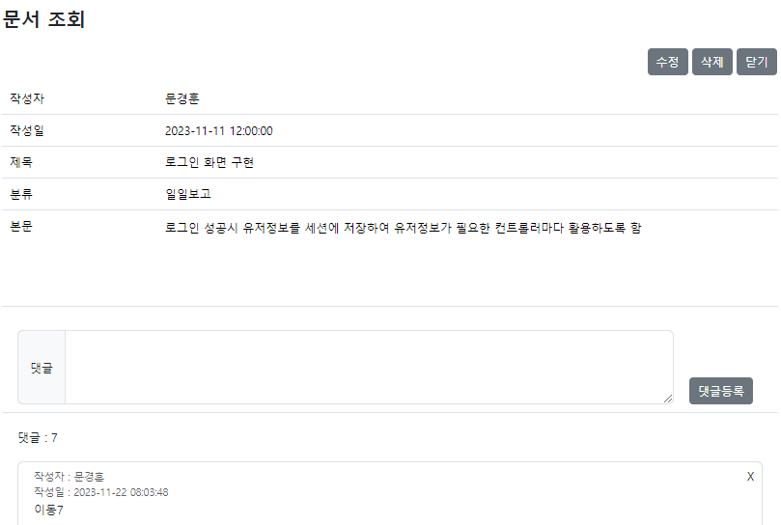
내가 쓴 댓글
댓글 마다 번호를 붙여서 내가 쓴 댓글 클릭 시 해당 위치로 이동
자바 스크립트의 offset() 메소드로 선택한 태그의 위치를 반환 해주고
animate()를 이용해서 선택한 태그의 스크롤 위치를 지정해서 해당 위치로 이동

